Slide 1
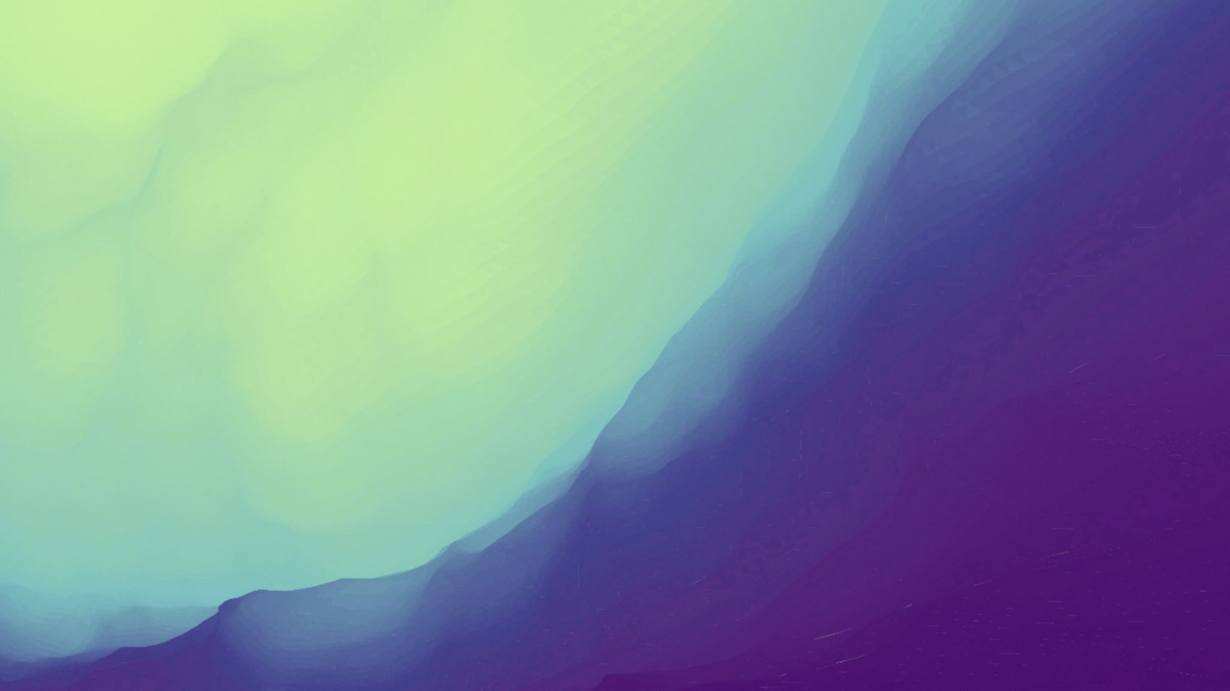
Unentdeckte Tiefen
ein Lernspiel zur Entdeckung der Tiefsee für das Forschungsinstitut XY

Slide 2
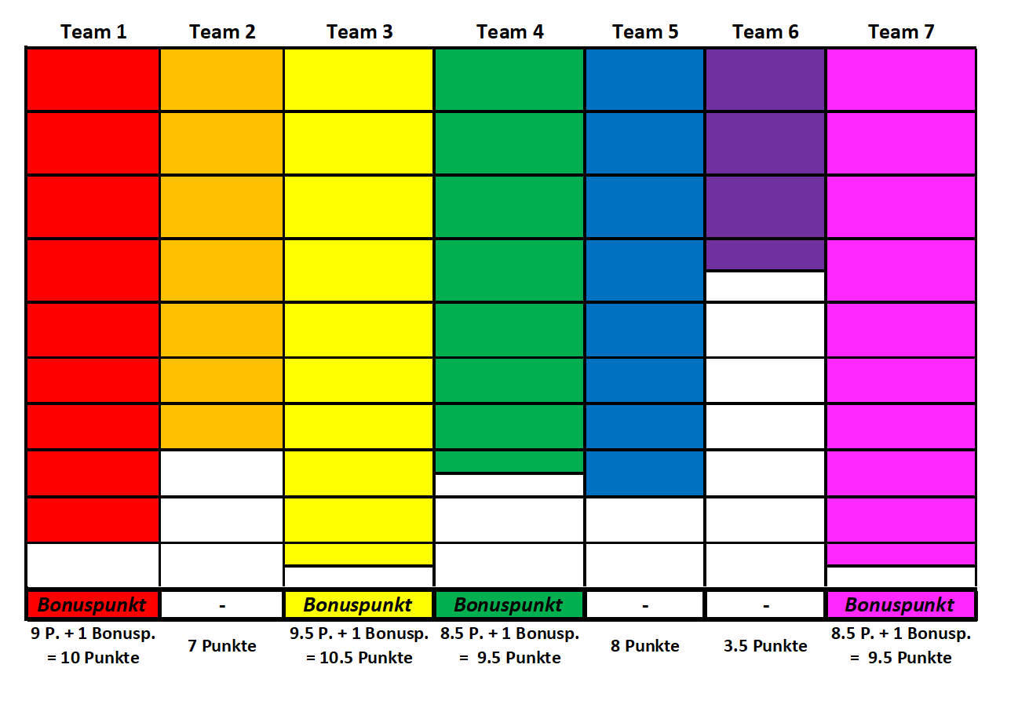
Punktestand nach Spiellektion 3
B E I S P I E L
Notes:
Screenshot der erreichten Punkte erstellen und hier einfügen.

Slide 3
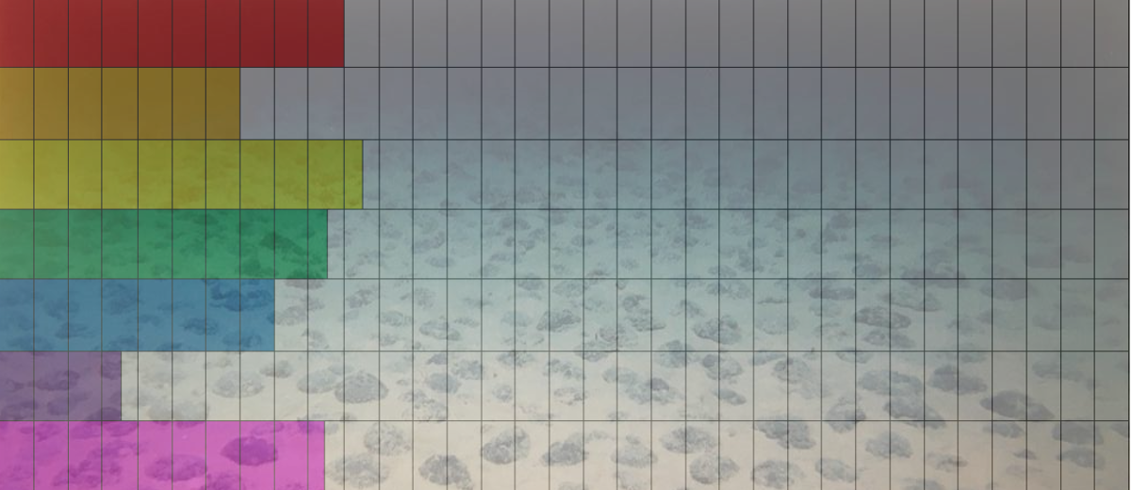
Unser Spielfeld nach Spiellektion 3
B E I S P I E L
Notes:
Screenshot des neuen Spielfeldes erstellen und hier einfügen.

Slide 5
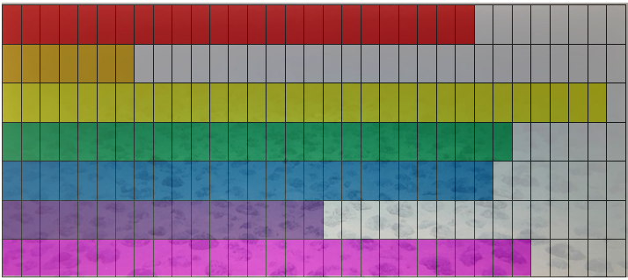
Unser Endresultat...
B E I S P I E L

Slide 6
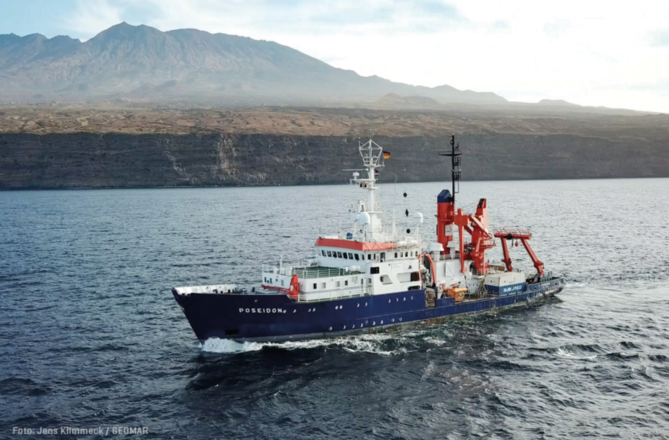
Austausch aktuelle Forschungsfragen

Slide 7
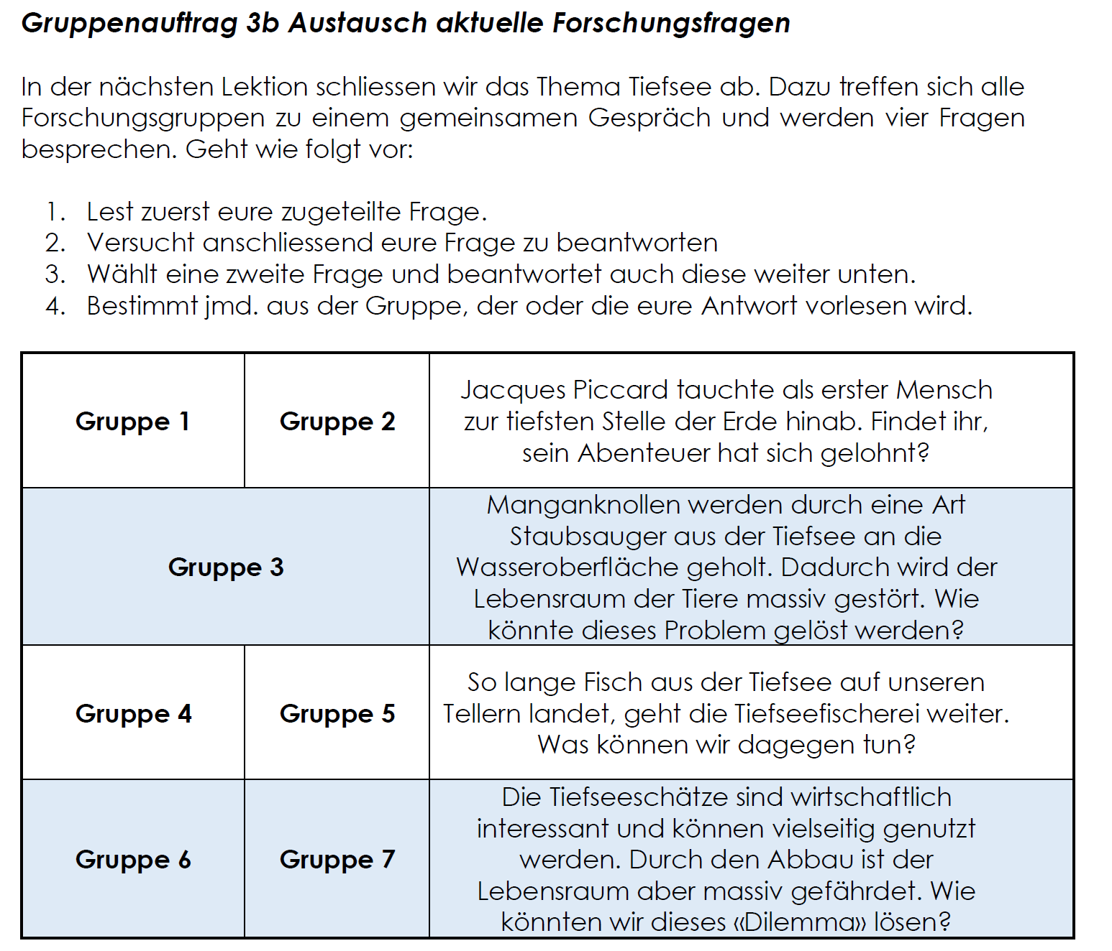

Slide 8
Gruppe 1 | Gruppe 2 | Jacques Piccard tauchte als erster Mensch zur tiefsten Stelle der Erde hinab. Findet ihr, sein Abenteuer hat sich gelohnt?

Slide 9
Gruppe 3 | Manganknollen werden durch eine Art Staubsauger aus der Tiefsee an die Wasseroberfläche geholt. Dadurch wird der Lebensraum der Tiere massiv gestört. Wie könnte dieses Problem gelöst werden?

Slide 10
Gruppe 4 | Gruppe 5 | So lange Fisch aus der Tiefsee auf unseren Tellern landet, geht die Tiefseefischerei weiter. Was können wir dagegen tun?

Slide 11
Gruppe 6 | Gruppe 7 | Die Tiefseeschätze sind wirtschaftlich interessant und können vielseitig genutzt werden. Durch den Abbau ist der Lebensraum aber massiv gefährdet. Wie könnten wir dieses «Dilemma» lösen?

Slide 12
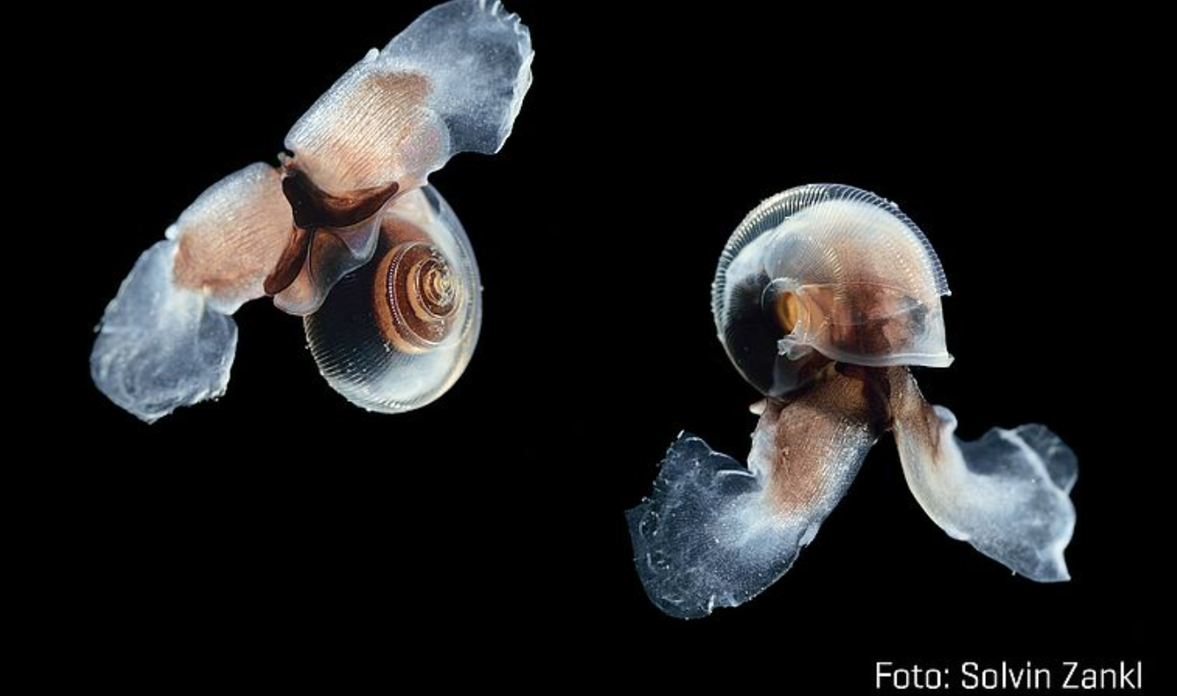
Flügelschnecken: Schmetterlinge des Ozeans

Slide 13
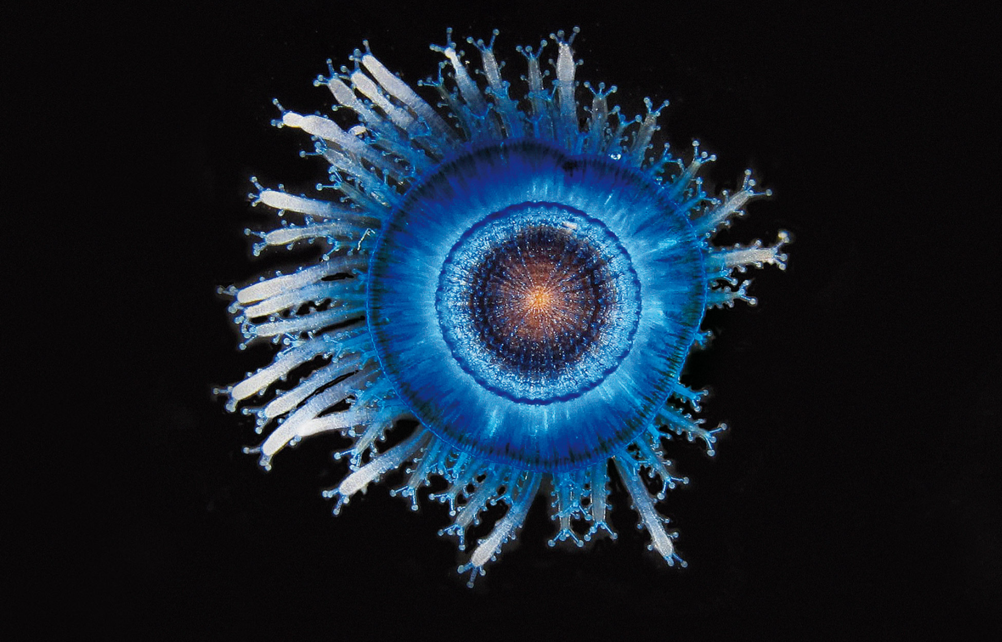
«Wir sind nicht nur verantwortlich für das, was wir tun, sondern auch für das, was wir nicht tun.»

Slide 14
Quellen
https://www.geomar.de/entdecken/bilder-des-monats/bild-des-monats/bild-des-monats-maerz-2017 (20.01.21)
https://www.geomar.de/entdecken/bilder-des-monats/bild-des-monats/bild-des-monats-januar-2020#gallery-1 (20.01.21)
https://www.geomar.de/entdecken/bilder-des-monats/bild-des-monats/bild-des-monats-januar-2014#gallery-1 (20.01.21)

